Slide 1
Государственное бюджетное учреждение «Комплексный центр социального обслуживания населения» Кашинского городского округа
Клуб «Хозяюшка».
«10 лет встречаем вместе!»
Кашин 2022 год

Slide 2
И появился клуб с теплым названием «Хозяюшка»
Это начиналось так…

Slide 3
Началась активная работа клуба. Идеи рождались одна интереснее другой!

Slide 4
Клуб принимает участие во всех мероприятиях города

Slide 5
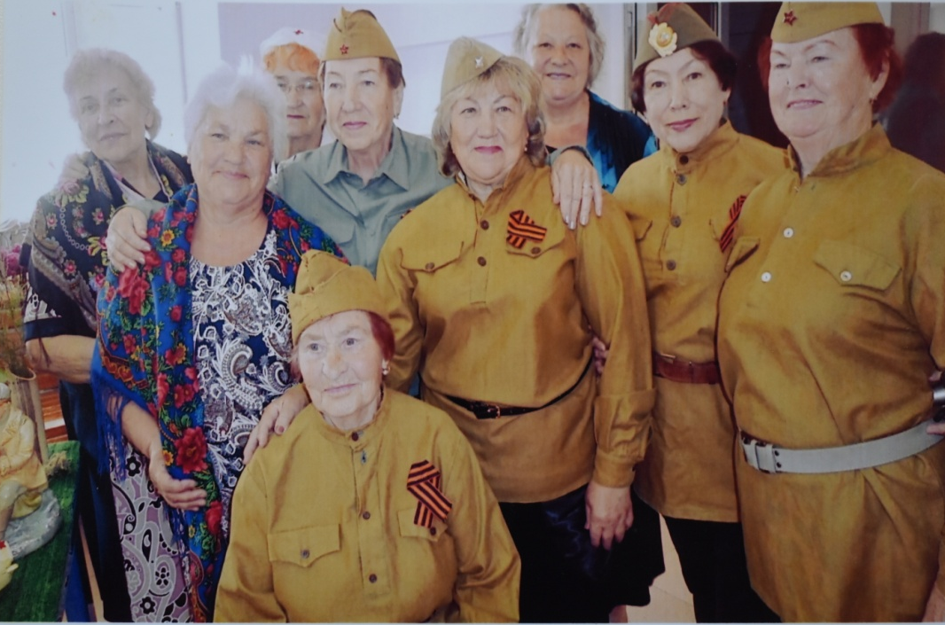
День победы – это праздник со слезами на глазах! Так мы встретили 70-летие Победы:

Slide 6
Членами клуба была сделана тематическая выставка к Дню победы:

Slide 7
А какие мы активные Привезли из Твери пионеры! призовое место!

Slide 8
Юбиляров поздравляем с теплотой и выдумкой!
Все то мы умеем!
И поем, и пляшем!
День Татьяны удался на славу

Slide 9
Что ни праздник, то «приезжие» артисты!

Slide 10
У нас побывали и шейхи, и феи, и Афродиты

Slide 11
А русский колорит всегда в приоритете!

Slide 12
Мы хозяйки хоть куда ! На все руки мастера!

Slide 14
Сами выглядим отлично!
И готовим все прилично!

Slide 16
Будем жить, да поживать. Юбилеи вновь встречать!

